Slide 1
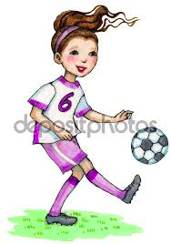
BIENVENIDOS!
CLASE Nº1 Educación física y salud
Prof. Bernardo Valenzuela Uribe
Objetivo de Aprendizaje (OA)
Nº01: Demostrar habilidades motrices básicas de locomoción, manipulación y estabilidad en una variedad de actividades y juegos.

Slide 2
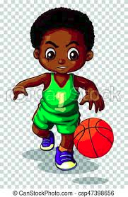
OA Nº01: Demostrar habilidades motrices básicas de locomoción, manipulación y estabilidad en una variedad de actividades.
Consejos para ti:
Organiza un espacio del hogar
para trabajar sin distraerte.
Antes de comenzar a trabajar
asegúrate de lavar tus manos
y de tener todo lo necesario:
libros, cuadernos, lápices,
goma, etc.
Lo ideal es realizar tu actividad
sentado y apoyado en una mesa.

Slide 3
OA Nº01: Demostrar habilidades motrices básicas de locomoción, manipulación y estabilidad en una variedad de actividades.
Reglas de cada clase
Mantener micrófonos apagados.
Si tienes problemas de conexión apaga tu cámara pero permanece en la clase.
Preguntas y dudas a través del chat.
La clase tiene una duración máxima de una hora.

Slide 4
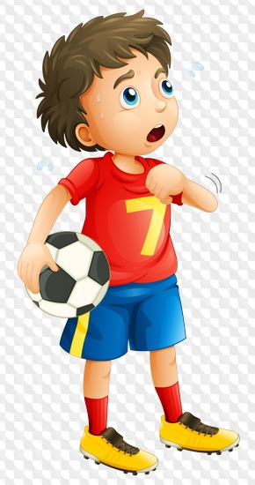
OA Nº01: Demostrar habilidades motrices básicas de locomoción, manipulación y estabilidad en una variedad de actividades.
COMENCEMOS!

Slide 5
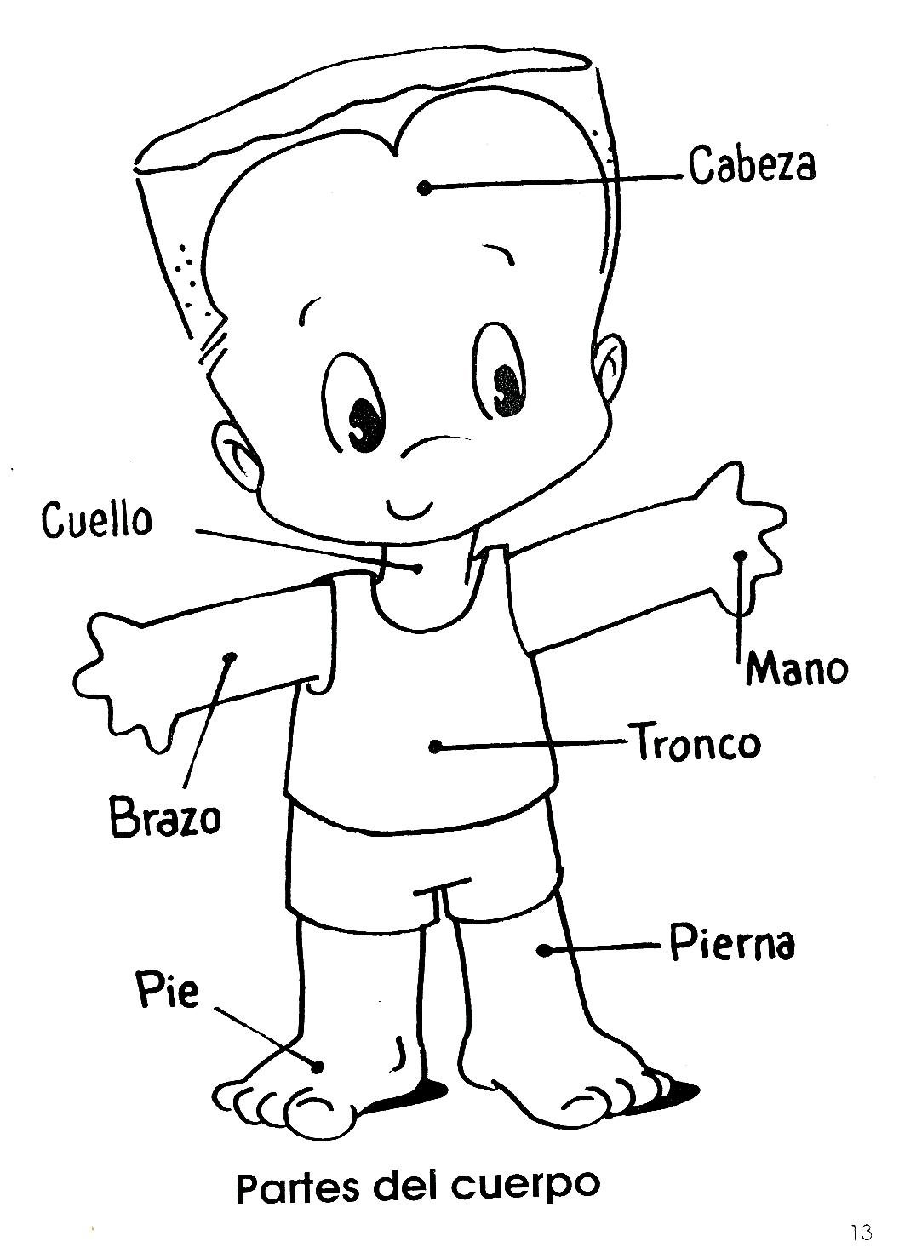
OA Nº01: Demostrar habilidades motrices básicas de locomoción, manipulación y estabilidad en una variedad de actividades.
Conocimiento corporal
Qué significa?
Se refiere a todo nuestro
cuerpo y el conocimiento
que tenemos de el adentro
de nuestra mente, ya sea
partes de nuestro cuerpo
o movimientos que
realicemos.

Slide 6
OA Nº01: Demostrar habilidades motrices básicas de locomoción, manipulación y estabilidad en una variedad de actividades.
Ejemplos de esquema corporal
Aplaudir:
No necesitamos
mirar nuestras manos para
lograrlo, pues sabemos
mentalmente donde están
y donde deben chocar para
sonar como un aplauso.

Slide 7
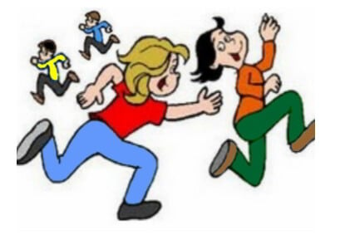
OA Nº01: Demostrar habilidades motrices básicas de locomoción, manipulación y estabilidad en una variedad de actividades.
Otro ejemplo…
Jugar a la pinta!
Sin duda jugar a la pinta
es un buen ejemplo de lo
que es el esquema
corporal.
Otro ejemplo…
Jugar a la pinta!
Sin duda jugar a la pinta
es un buen ejemplo de lo
que es el esquema
corporal.

Slide 8
OA Nº01: Demostrar habilidades motrices básicas de locomoción, manipulación y estabilidad en una variedad de actividades.
Les parece si hacemos un intento con los ojos cerrados? Hagamos el siguiente ejercicio para saber como está nuestro conocimiento o esquema corporal.

Slide 9
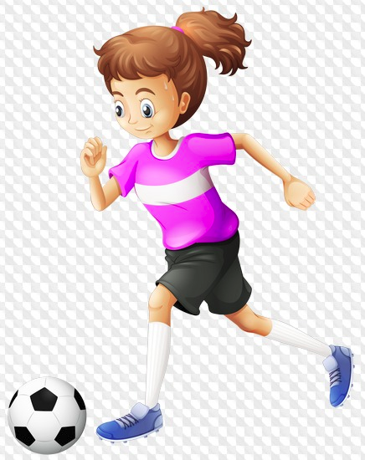
OA Nº01: Demostrar habilidades motrices básicas de locomoción, manipulación y estabilidad en una variedad de actividades.
En todos los deportes
y juegos se usa
el conocimiento
corporal. También podemos
utilizar nuestros pies o piernas
para esta tarea.

Slide 10
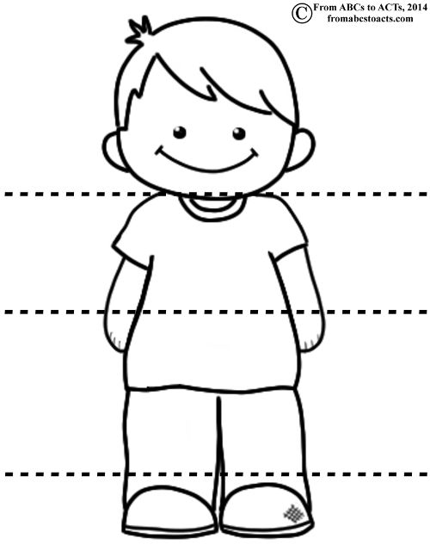
OA Nº01: Demostrar habilidades motrices básicas de locomoción, manipulación y estabilidad en una variedad de actividades.
Conociendo segmentos corporales
Cabeza
Tronco y brazos
Piernas y manos
Pies

Slide 11
OA Nº01: Demostrar habilidades motrices básicas de locomoción, manipulación y estabilidad en una variedad de actividades.
Qué aprendimos hoy?
El esquema corporal o conocimiento corporal, es la imagen que tenemos en nuestra mente de cada una de las partes de nuestro cuerpo y de todo movimiento.
Existe en todos los deportes y juegos.
Cabeza, tronco, brazos, manos, piernas y pies
son segmentos corporales.

Slide 12
OA Nº01: Demostrar habilidades motrices básicas de locomoción, manipulación y estabilidad en una variedad de actividades.
FIN!

Slide 13
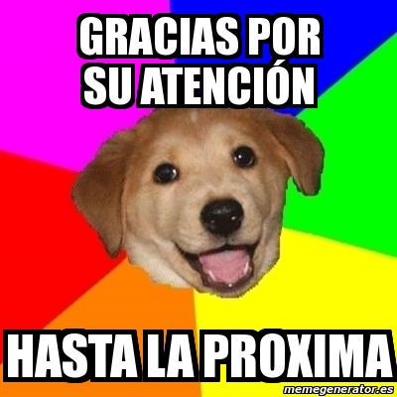
OA Nº01: Demostrar habilidades motrices básicas de locomoción, manipulación y estabilidad en una variedad de actividades.

